Slide 1
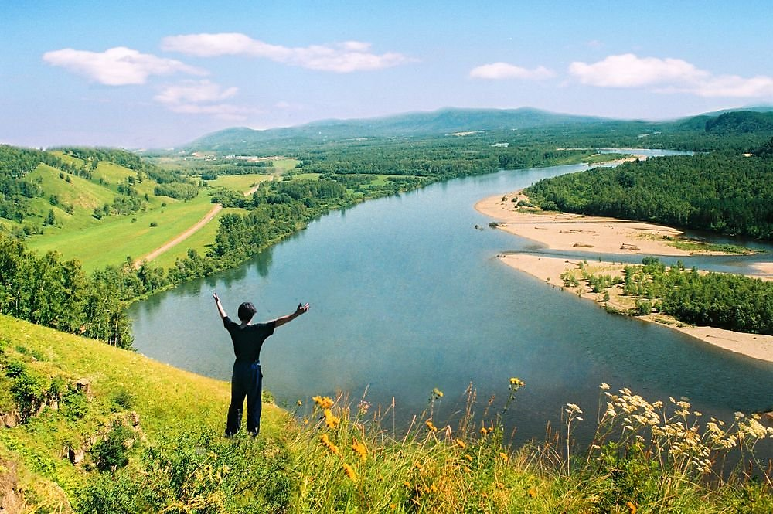
У каждого листочка,
У каждого ручья,
Есть главное на свете-
Есть родина своя.

Slide 2
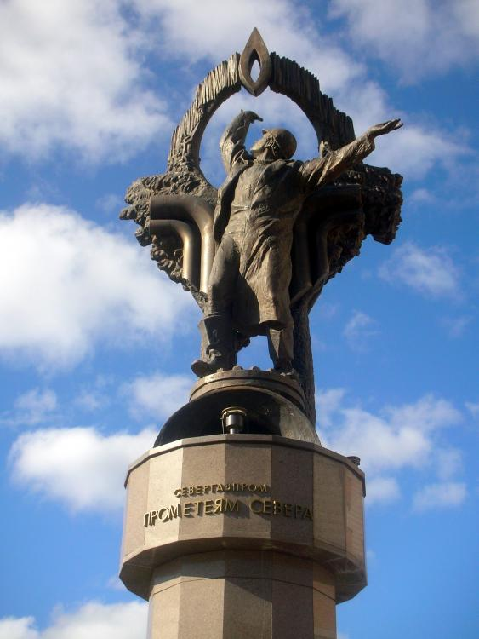
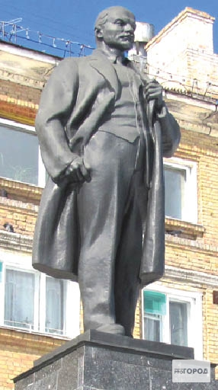
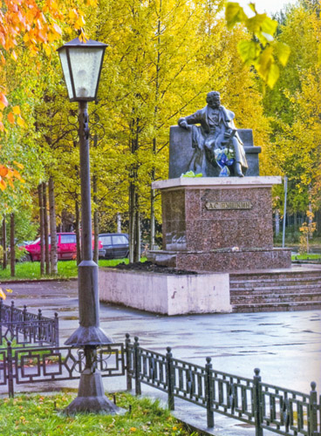
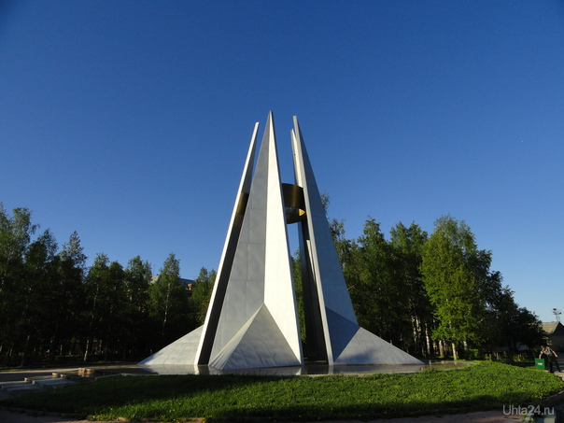
Памятник
прометеям
Севера
Памятник В.И.Ленину
Памятник А.С.Пушкину
Памятный знак
«Вечный огонь»

Slide 3
«Памятники и памятные знаки г. Ухта»
Презентацию подготовила:
учитель начальных классов МОУ «СОШ №20 с УИОП» г. Ухты
Эбергард София Сергеевна

Slide 4
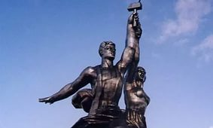
Па́мятник архитекту́ры (градострои́тельства)-
Памятник архитектуры (градостроительства) – недвижимый (фрагменты интерьера и экстерьера архитектурных сооружений) примечательный объект материального и духовного творчества, который имеет национальное или международное значение. В настоящее время в действующем российском законодательстве определение «памятник архитектуры» не используется – употребляется либо «объект культурного наследия», либо равноценное ему «недвижимые памятники истории и культуры»

Slide 5
Сравните:
Из словаря С.Ю.Ожегова
Из Википедии
ПАМЯТНИК, -а, м. 1. Скульптура или архитектурное сооружение в память кого-че-го-н. (выдающейся личности, исторического события). П. Пушкину. Надгробный п.П.-обелиск. 2. Сохранившийся предмет культуры прошлого. Археологический п. Памятники письменности (древние рукописи). * Памятник природы - природный объект, охраняемый государством (напр., уникальное дерево, водопад, гейзер).
Памятник архитектуры (градостроительства) – недвижимый (фрагменты интерьера и экстерьера архитектурных сооружений) примечательный объект материального и духовного творчества, который имеет национальное или международное значение. В настоящее время в действующем российском законодательстве определение «памятник архитектуры» не используется – употребляется либо «объект культурного наследия», либо равноценное ему «недвижимые памятники истории и культуры»

Slide 6
Памятный знак это:
"...памятный знак - локальное тематическое произведение с ограниченной сферой восприятия, посвященное увековечению события или лица: стела, обелиск и другие архитектурные формы..."
Источник:ЗАКОН г. Москвы от 13.11.1998 N 30

Slide 7
К памятникам архитектуры и зодчества могут относиться:
архитектурные комплексы
сохранившиеся фрагменты древней планировки и застройки поселений;
различная архитектура, статуи;
триумфальные арки, обелиски;
памятный знак, памятная доска;
Технические памятники. (паровозы, автомобили, танки, пушки, самолеты и т. д.).
Памятники культурного наследия: (в том числе памятники религиозного назначения: церкви, колокольни, часовни), мемориальные квартиры; мавзолеи.

Slide 8
Памятник
прометеям
Севера
Памятник В.И.Ленину
Памятник А.С.Пушкину
Памятный знак
«Вечный огонь»

Slide 9
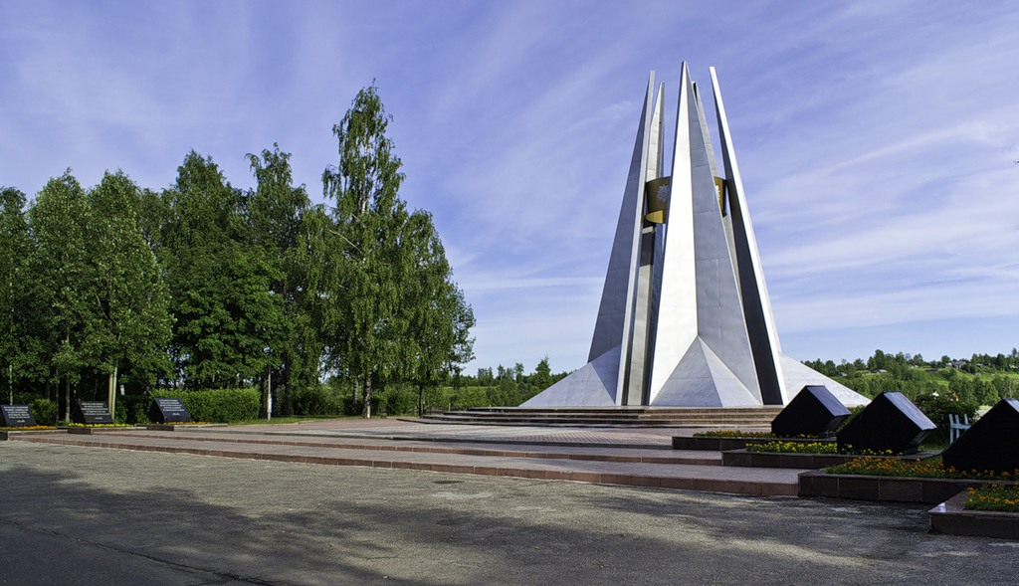
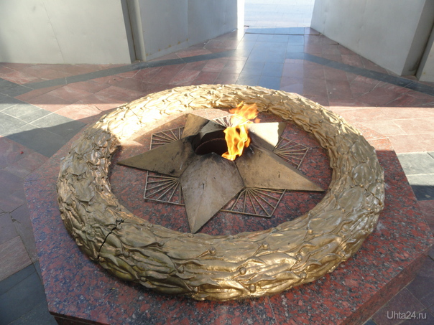
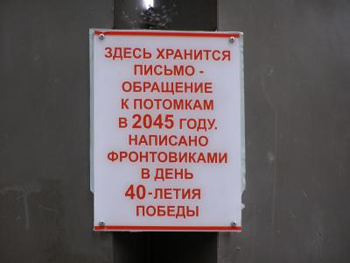
Памятный знак ухтинцам, погибшим на фронтах Великой Отечественной войны.
Впервые Вечный огонь загорелся в Ухте 9 мая 1980 года, в день, когда страна отмечала 35-летие Победы в Великой Отечественной войне.
Строительство памятника началось в 1978 году, окончательно он был достроен в 1984.Памятник изготовлен из нержавеющей стали, основание цоколя – из гранитных плит.
Авторы – архитекторы Олег Ни., Анатолий Санин. В 1995 году проведена реконструкция, автор – Александр Фоменко. Открыт памятник 9 мая 1984 года.
В одной из плоскостей оставлено письмо-обращение к потомкам, написанное фронтовиками в день 40-летия Победы.
http://www.nbrkomi.ru/page/2355
Вечный огонь
http://lebedevstvn.livejournal.com/66419.html

Slide 10
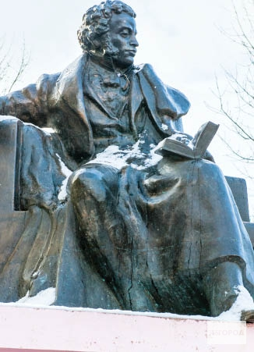
Памятник А.С. Пушкину впервые установили еще не в Ухте, а в поселке Чибью - к столетию со дня смерти поэта в 1937 году. Скульптор - заключенный Ухтпечлага Николай Бруни. Памятник был гипсовый, скоро он разрушился.
«Реставрационные работы начались в 1997 году. Художники Владимир Маслов, Александр Тимушев и Виктор Васяхин восстанавливали прежний вид памятника по старым фотографиям».
В день двухсотлетия со дня рождения А.С. Пушкина памятник был вновь открыт. Накануне юбилея его установили недалеко от первоначального места, возле Детского парка, вернув поэту историческую «прописку» в Ухте. Постамент и цоколь были облицованы красным гранитом.
Памятник А.С.Пушкину
http://www.nbrkomi.ru/page/2355

Slide 11
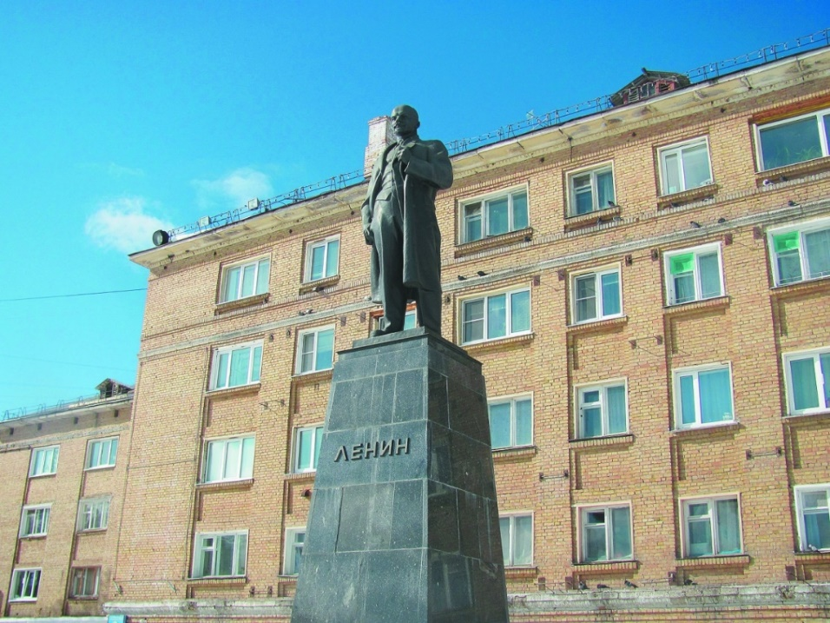
Памятник советскому политическому и государственному деятелю В. И. Ленину был установлен на Первомайской площади в апреле 1960 г. Созданием скульптурной композиции занимались известный советский скульптор Михаил Менезер и ухтинские архитекторы Николай Жижимонтов и Павел Мурзин. Скульптура Ленина внутри полая, выполнена из меди толщиной 1,5 см. Постамент изготовлен из кирпича, основание памятника – из бетона, а вся поверхность облицована гранитными плитами толщиной 80 мм.
В 2005 году состояние памятника было признано критическим: стяжка проржавела и могла лопнуть в любую минуту, что привело бы к разрушению скульптурной композиции. В ноябре 2007 года закончилась реконструкция памятника, обошлось без демонтажа скульптуры, запаяли трещины.
http://www.nbrkomi.ru/page/2355
Памятник В.И.Ленину
http://m.progorod11.ru/news/view/141117

Slide 12
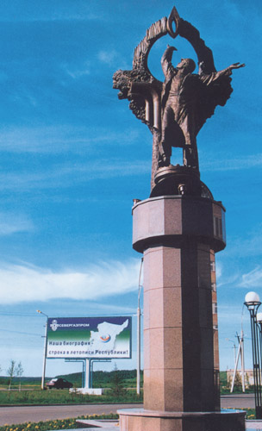
Монументальная скульптура "Прометеям Севера", открыта 14 ноября 2003 года в конце проспекта Ленина при въезде в город.
Автор - сыктывкарский скульптор Анатолий Неверов.
Высота монумента 8 метров, выполнен в бронзе. Монумент установлен на средства "Севергазпрома", как подарок Ухте в честь 60-летия города. Скульптурная композиция, представляющая рабочего-газовика, несущего тепло людям, выполнена из бронзы и размещена на гранитном постаменте.
http://www.nbrkomi.ru/page/2355
Скульптура «Прометеям Севера»
http://cher_knizhny.uhta24.ru/foto/foto.php?id=10

Slide 13
Вопросы:
1)Когда впервые загорелся вечный огонь в нашем городе? Какие мероприятия проводятся ежегодно в районе памятного знака «Вечный огонь»?
2)Где расположен памятник Пушкину? Как наш город отмечает День рождения поэта?
3) Где расположен памятник В.И.Ленину? В каком году его установили?
4) В честь какой даты установлен памятник «Прометеям Севера» в нашем городе?

Slide 14
Ответы:
1) -9 мая 1980 г. в день 35-ти летия Победы в Великой Отечественной войны.
-В день начала войны 22 июня, в День Победы 9 мая, вахты памяти.
2) –Возле детского парка.
-В День рождения 6 июня ежегодно проводятся пушкинские чтения возле памятника поэту.
3) –На Первомайской площади.
- В апреле 1960 г.
4) –В юбилей города- 60-ти летие Ухты.

Slide 15
Продолжите фразу:
«Память и памятник связаны между собой, тем что…»

Slide 16
Спасибо за внимание!

